Slide 1












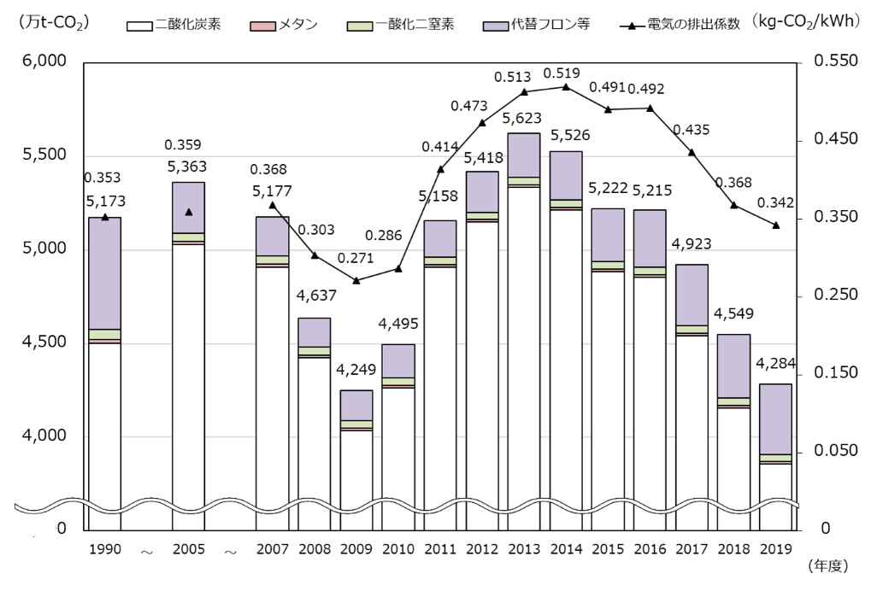
大阪府地球温暖化対策実行計画の進捗状況について(気候変動対策部会報告)
資料４－１
（１）温室効果ガス排出量の推移
○府域における2019年度の温室効果ガス排出量は4,284万トン（二酸化炭素換算）、前年度比5.8%減少
大阪府域における温室効果ガス排出量と電気の排出係数の推移
※電気の排出係数とは、使用電力量１kWh 当たりの二酸化炭素排出量を表す係数。発電時の電源構成（火力発電や再生可能エネルギー等による発電のバランス）により変動し、火力発電の割合が減少すると係数は小さくなる。
※2005～2007年度の電気の排出係数については、一般電気事業者等（現行制度における小売電気事業者）に対して大阪府が行った調査等により府内基礎排出係数を推計し、2008年度以降は同様の調査等により府内調整後排出係数を推計した。

Slide 2
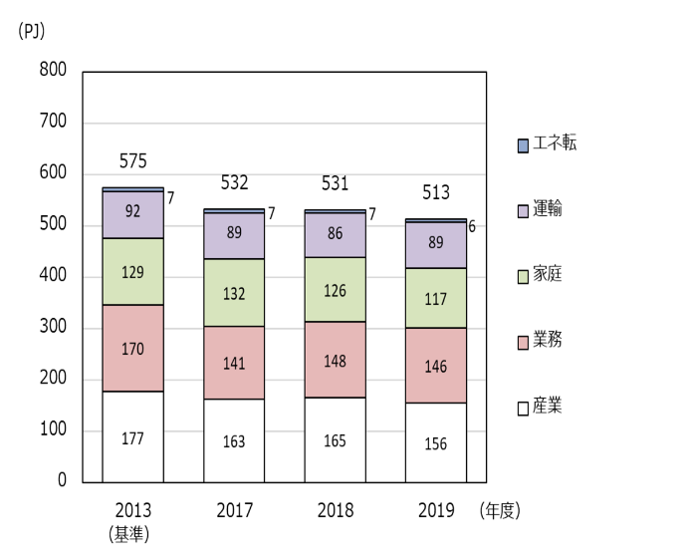
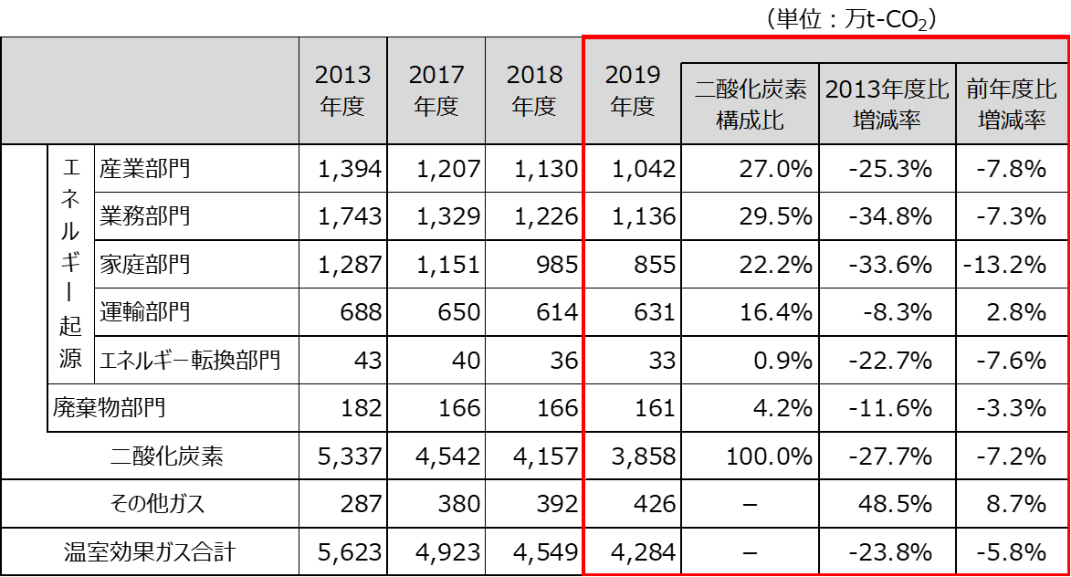
大阪府地球温暖化対策実行計画の進捗状況について(気候変動対策部会報告)
（２）実行計画の進捗状況
・実行計画の目標：2030年度の府域の温室効果ガス排出量を2013年度比で40%削減
○温室効果ガス排出量は、計画の基準年度である2013年度から23.8％削減している。
一方、エネルギー消費量は、長期的に見て減少傾向にある。
○前年度から減少した主な要因としては、電気の排出係数の減少が挙げられる。
エネルギー消費量の推移
大阪府域における温室効果ガス排出量
（※ここでのエネルギー消費量は、自然から直接得られる石油、石炭、天然ガスなどを変換や加工して得られる電気、ガソリン、都市ガスなどのエネルギーの消費量を示している。）
＜参考＞2015年３月に策定した「大阪府地球温暖化対策実行計画（区域施策編）」の進捗管理
実行計画の目標：2020年度までに温室効果ガス排出量を2005年度比で７％削減
○2012 年度の電気の排出係数を用いて算定した2019 年度の温室効果ガス排出量は5,219 万 トンであり、前年度比で3.0％減少、計画の基準年度である2005 年度比で2.6％減少しています

Slide 3
大阪府地球温暖化対策実行計画の進捗状況について(気候変動対策部会報告)
（３）管理指標・取組指標
管理指標 | 単位 | 参考値 （2013） | 最新値 （2019） | 指標値 （2030）
エネルギー消費量 | PJ | 575 | 513 | 414
電気の排出係数 | Kg-CO2/kWh | 0.513 | 0.342 | 0.33
取組項目 | 取組指標 | 単位 | 参考値 （年度） | 最新値 （年度） | 指標値 （2030）
１ | １世帯あたりのエネルギー消費量 | GJ/世帯 | 33.3⁽²⁰¹³⁾ | 28.5⁽²⁰¹⁹⁾ | 24.3
 | 府庁における温室効果ガス排出量 | 万t-CO2 | 53.4⁽²⁰¹³⁾ | 40.2⁽²⁰²⁰⁾ | 29.4
2 | 特定事業者の温室効果ガス排出量 | 万t-CO2 | 2,032⁽²⁰¹⁸⁾ | 1,820⁽²⁰²⁰⁾ | 1,366
 | 府内総生産（実質）あたりのエネルギー消費量 | PJ/兆円 | 15.1⁽²⁰¹²⁾ | 12.6⁽²⁰¹⁹⁾ | 9.0
3 | 自立・分散型エネルギー導入量 | 万kw | 185.1⁽²⁰¹⁹⁾ | 191.3⁽²⁰²⁰⁾ | 250
 | 電力需要量に占める再生可能エネルギー利用率 | % | 15～20⁽²⁰¹⁸⁾ | 22.7⁽²⁰²⁰⁾ | 35
4 | 軽自動車を除く乗用車の新車販売に占める電動車の割合 | % | 41.0⁽²⁰¹⁹⁾ | 38.0⁽²⁰²⁰⁾ | 100^{※１}
 | すべての乗用車の新車販売に占める電動車の割合 | % | 36.6⁽²⁰¹⁹⁾ | 36.4⁽²⁰²⁰⁾ | 90^{※１}
 | すべての乗用車の新車販売に占めるZEVの割合 | % | 0.9⁽²⁰¹⁹⁾ | 0.8⁽²⁰²⁰⁾ | 40^{※１}
5 | 一般廃棄物の廃プラスチックの焼却量 | 万t | 43⁽²⁰¹⁹⁾ | - | 28^{※２}
 | 府域の食品ロスの発生量 | 万t | 43.1⁽²⁰¹⁹⁾ | - | 32.7
※1大阪府地球温暖化実行計画（区域施策編）においては割合（歩合）で表示
※2大阪府循環型社会推進計画における2025年度目標値（一般廃棄物のみ）
【参考】大阪府地球温暖化対策実行計画（区域施策編）の取組項目
取組項目 | 2030年に向けて取り組む項目（取組みの方向性）
１ あらゆる主体の意識改革と行動喚起 | 意識改革/持続可能性に配慮した消費の拡大/住宅の省エネ
２ 事業者における脱炭素化に向けた取組促進 | 脱炭素経営/事業者による取組促進/建築物の省エネ/技術革新
３ CO2排出の少ないエネルギーの利用促進 | 様々なアプローチによるCO2排出の少ないエネルギーの利用促進/再生可能エネルギー等の設置促進
４ 輸送・移動における脱炭素化に向けた取組促進 | ZEVを中心とした電動車等の普及促進/新たなモビリティサービスの導入促進/など
５ 資源循環の促進 | 循環型社会推進計画に基づく３R等の推進/食品ロス対策推進計画に基づく食品ロスの削減/など
６ 森林吸収・緑化等の推進 | 森林整備・木材利用の促進/都市緑化の推進/海洋生態系によるCO2吸収
７ 気候変動適応の推進等 | 暑さ対策の推進/適応７分野の取組みの着実な推進

Slide 4
大阪府地球温暖化対策実行計画の進捗状況について(気候変動対策部会報告)
（４）実行計画の進捗状況（主な取組み）
〇実行計画に掲げた2030年に向けて取り組む項目のうち、「◇：実施予定、▽今後検討予定」とした項目及び「○：実施中」のうち、取組みを拡充する項目の進捗状況と、これからの取組みについて整理
計画時の記号 ○：実施中 ◇：実施予定
▽：今後検討予定
進捗状況の記号 ○：実施中（予算措置or制度対応済み）
◇：実施予定 ▽：今後検討予定（未着手）
① あらゆる主体の意識改革・行動喚起
計画時 | 計画に掲げた取組み | 進捗状況 |  | これからの取組み
◇ | 府民・事業者や市町村との新たな場の創設 | ゼロカーボンシティ連絡会(ZCC)を開催。脱炭素先行地域の検討等(第１回は堺市が選定) | ○ | 府内４市などが、第２回以降の申請を検討中。引き続き、市町村をサポートしていく。
◇ | オンラインを活用したイベントや環境教育の推進 | 再エネ電力販売や家電、ZEV等の事業者における啓発人材育成、オンラインコミュニティ形成能力向上 | ○ | 人材育成の実施。ナッジやICT技術の活用を想定した環境教育教材の活用促進につながる学習ツールの作成
◇ | 脱炭素化に貢献する大阪産など地産地消の推進 | 農水産物における大阪版CFP算定手法の確立に向けた検討の実施（受注者：みどり公社） | ○ | 手法の確立及びイベントや店舗においてラベリング・啓発の試行実施。
▽ | 民間事業者のポイント制度と連携した消費行動の促進 | 環境配慮消費行動促進に向けた脱炭素ポイント付与制度調査検討事業を実施 | ○ | プラットフォーム会議の運営、効果的かつ持続的な脱炭素ポイント制度のあり方について検討
▽ | 市町村等が実施する住宅施策と連携したZEH普及促進 | ZEH普及啓発に関する各市町村等との意見交換 | ◇ | 府民のZEH体験の機会を拡大。
② 事業者における脱炭素化に向けた取組促進
計画時 | 計画に掲げた取組み | 進捗状況 |  | これからの取組み
◇ | SBT認定取得やRE100・REAction参加促進 | アンバサダー就任。ロゴを活用したPRを実施 | ○ | 条例制度等と連携したREActionへの参加を働きかけ
◇ | 優良事例の情報発信等によるサプライチェーン全体での排出削減の促進 | 条例改正に伴う届出制度で事業者に取り組んでもらいたい重点対策に盛り込む予定。 「中小事業者の脱炭素化促進事業」の実施 「中小事業者LED照明導入促進補助金」の実施 | ○ | 条例改正に関する説明会等を実施。サプライチェーン全体での削減取組を促進する方策について検討モデル案件を選定し、設備更新等を支援。電気料金高騰等で苦しむ事業者の経費削減を支援。
◇ | CO2削減クレジットの活用や技術支援等 | 森林整備等大阪版認証制度の創設に向けた検討 | ○ | 条例改正に関する説明会等を実施。
◇ | 地域金融機関等と連携した脱炭素経営の促進 | 脱炭素経営宣言制度の創設に向けた制度設計に関する検討 | ○ | 金融機関や関係団体等との連携に向けて調整し、支援スキームを検討
◇ | 府有施設の建て替え時におけるZEB化の検討 | モデル案件でのZEB化検討 | ◇ | ZEB化標準ルールを設定し、府有施設の新築・増改築でのZEB化を推進
▽ | 農業分野における脱炭素化への貢献 | グリーンアグリ戦略に関して農政室と情報交換 | ◇ | イベント等での啓発、脱炭素農業の普及啓発に向けた連携
▽ | 条例に基づく計画書・報告書制度の取組強化 | 条例改正に伴う制度設計を実施 | ○ | 条例改正に関する説明会等を実施。計画書に基づく設備更新等の実践に向けた支援方策の検討
○ | 省エネ・省CO2に関するセミナー等の開催及び事業者団体等が実施するセミナー等への講師派遣 | 関係団体・市等と共同でセミナー開催、団体等への講師派遣 | ◇ | 地域密着型セミナーの実施
○ | 脱炭素化に向けた技術開発の誘発・加速 | 「エネルギー産業創出促進事業補助金」の実施 「カーボンニュートラル技術開発・実証事業費補助金」の実施 | ○ | 開発した技術の事業化に向けた支援 万博会期中の披露をめざした開発・実証への支援

Slide 5
大阪府地球温暖化対策実行計画の進捗状況について(気候変動対策部会報告)
（４）実行計画の進捗状況（主な取組み）
計画時の記号 ○：実施中 ◇：実施予定
▽：今後検討予定
進捗状況の記号 ○：実施中（予算措置or制度対応済み）
◇：実施予定 ▽：今後検討予定（未着手）
③ CO2排出の少ないエネルギーの利用促進
計画時 | 計画に掲げた取組み | 進捗状況 |  | これからの取組み
○ | 費用負担の軽減による太陽光発電設備等の設置促進 | 太陽光パネル・蓄電池の共同購入支援事業等 | ○ | 共同購入支援事業について、広報の改善や拡大等の実施
◇ | 小売電気事業者の再エネ販売メニューなどの情報提供 | 再エネ電力マッチング事業等を通じた情報提供 | ○ | 条例改正に関する説明会等を実施。新制度による報告内容(RE100対応等)の公表方法等について検討
◇ | 市町村による再エネ電気の調達促進 | スマ協、ZCC、市町村ブロック会議等での情報提供 | ◇ | ZCC等を通じた市庁舎等の再エネ電気調達に向けた支援及び市町村の再エネ電力共同調達に向けた検討
▽ | 条例の届出制度における再エネ利用状況の追加 | 新制度の報告事項に盛り込む方向で制度設計中 | ○ | 条例改正に関する説明会等を実施
▽ | 小売電気事業者の電力販売量・再エネ導入量等に関する計画書・報告書制度の創設 | 新制度の創設に向けた制度設計中 | ○ | 条例改正に関する説明会等を実施
▽ | 自家消費型の太陽光発電の導入モデルの普及促進 | 他自治体や企業の取組事例等の情報収集 | ◇ | PPA等による事業系太陽光発電の普及促進対策の実施
④ 輸送・移動における脱炭素化に向けた取組促進
計画時 | 計画に掲げた取組み | 進捗状況 |  | これからの取組み
○ | 官民連携によるZEVを中心とした電動車の普及啓発 | 「おおさか電動車普及戦略」を策定。「おおさか電動車協働普及サポートネット」による官民協働の取組みを実施 | ○ | サポートネットでワーキンググループを設置するなど、各種の普及啓発事業を実施し、その成果を情報発信
○ | 充電器、水素STなどのインフラの普及促進 | 「電気自動車用充電設備導入支援補助金」を創設 | ○ | 「おおさか電動車普及戦略」の目標達成に向けた充電設備の設置促進(2030年度・急速300箇所/普通1,500基)
◇ | 「大阪府ゼロエミッション車等導入指針」による公用車の電動化の推進 | 庁内部局に対して公用車の導入・更新等において働きかけを実施 | ○ | カーボンニュートラル推進本部の公用車電動化ワーキンググループで課題の検討等を実施
∇ | ZEVを使用したレンタカー・カーシェアリングの普及促進 | EVカーシェア体験事業を実施 | ○ | 乗車機会を提供し、車両選択時におけるZEV利用を促進
▽ | ZEVを中心とする電動車の普及促進に向けた制度の検討 | 自動車販売事業者の届出制度の運用開始 | ○ | 特色ある取組みを表彰するなど、自動車販売事業者における自主的な取組みを支援
○ | 防災訓練、BCPセミナー、各種イベント等でのEV・FCVの給電機能のPRおよび給電デモの実施 | 各種イベントにてPRを実施、ディーラーと協働で府域各店舗にて乗車・給電体験事業を実施 | ○ | アンケート結果等を踏まえ、効果的なPR・啓発手法を検討し、ZEV乗車体験事業等を実施
ー | バス・トラックをはじめ様々な交通・輸送手段の電動化の促進 | 「万博を契機としたバス事業者の脱炭素化促進事業」等の車両導入のための補助制度を創設 | ○ | 万博APの目標達成に向け、バスのゼロエミッション化を推進(府域の路線バス(更新分)の５割をEV・FCバス)

Slide 6
大阪府地球温暖化対策実行計画の進捗状況について(気候変動対策部会報告)
（４）実行計画の進捗状況（主な取組み）
計画時の記号 ○：実施中 ◇：実施予定
▽：今後検討予定
進捗状況の記号 ○：実施中（予算措置or制度対応済み）
◇：実施予定 ▽：今後検討予定（未着手）
⑤ 資源循環の促進
計画時 | 計画に掲げた取組み | 進捗状況 |  | これからの取組み
○ | 豊かな環境づくり大阪府民会議に分科会として設置した「おおさかマイボトルパートナーズ」を通じた様々な主体との連携によるマイボトルの普及促進 | メンバーが取り組む内容を取りまとめたアクションプログラムを策定。給水スポットの設置と情報発信、イベントなどにおけるマイボトルの普及啓発を実施 | ○ | メンバーの取組状況を踏まえ、毎年度アクションプログラムを策定するとともに、引き続き、給水スポットの設置と情報発信、イベントなどにおけるマイボトルの普及啓発を実施
◇ | おおさか３Rキャンペーンの実施やマイ容器使用可能店舗の情報提供等による使い捨てプラスチックごみ等の発生抑制及び分別・リサイクルの促進 | おおさか３Rキャンペーン等を通じ、事業者や消費者への３R取り組みの啓発を実施。マイ容器等が利用できる店舗を検索できる「Osakaほかさんマップ」を作成 | ○ | 「Osakaほかさんマップ」を活用した情報発信や、プラごみ問題について理解を深めるハンドブックやカードゲームによる啓発を実施し、さらなる府民の行動変容を促進
○ | 食品ロス削減パートナーシップ事業者や市町村と連携し、消費者への食品ロス削減の取組事例を紹介するなど、効果的な消費者啓発の推進 | パートナーシップ事業者や市町村のイベント等について、府HPや府政だより、SNS等で府民に向けて情報発信 | ○ | 大阪府食品ロス削減ボランティア「もったいないやん活動隊」の養成講座を開講し、パートナーシップ事業者や市町村等の取組みと連携した消費者啓発を実施
◇ | 食品ロス削減パートナーシップ制度の推進及び広く多業種への働きかけを行うことによるパートナーシップ事業者の参加促進 | 食品製造業や食品卸売業の事業者などに参加を促した | ○ | 事業者向けセミナーを開催し、パートナーシップ事業者の取組み事例等を紹介し、パートナーシップ事業者の増加を促進
⑥ 森林吸収・緑化等の推進
計画時 | 計画に掲げた取組み | 進捗状況 |  | これからの取組み
○ | 市町村による森林整備及び木材利用の促進のための技術的支援 | 市町村の相談窓口として、「森林整備・木材利用促進支援センター」を設置 航空レーザー計測及び森林資源解析業務を実施し、森林整備に活用するための現況データを市町村に提供 木材利用に係る技術指導を行うアドバイザーを市町村に派遣 | ○ | 相談窓口を設置するとともに、森林の現況データの効率的な活用に向けたクラウド化や市町村施設の木質化のモデルとなる大規模施設の木質化を実施
◇ | 令和４年１月に策定した「大阪府海域ブル―カーボン生態系ビジョン」に基づき、藻場造成礁等の設置事業を令和５年度から泉佐野市以南の地先で実施し、藻場を造成 | 「大阪府海域ブル―カーボン生態系ビジョン」を策定 | ○ | 令和４年度に小島・谷川・深日の各工区での深浅測量と実施設計を実施予定
⑦ 気候変動適応の推進等
計画時 | 計画に掲げた取組み | 進捗状況 |  | これからの取組み
○ | 気候変動適応法に基づく適応計画として位置付けた適応策 | 適応センター(研究所)を中心に実施中 | ○ | 最新の知見収集を踏まえた事業を検討・実施

Slide 7
大阪府地球温暖化対策実行計画の進捗状況について(気候変動対策部会報告)
気候変動対策部会における点検・評価結果
「大阪府地球温暖化対策実行計画（区域施策編）」（以下「実行計画」）の進捗状況及び今後の推進方針としては、「温室効果ガス排出量やエネルギー消費量は実行計画の基準年度や前年度と比べ減少しているが、2030年度の削減目標の達成に向けては、さらなる省エネ・省資源とCO2排出の少ないエネルギーの導入が必要である。今後は、本年７月に設置したおおさかカーボンニュートラル推進本部を中心に、脱炭素経営の促進や革新的技術の開発・実証等への支援、電動車の普及促進など、実行計画に掲げる各種施策を強力に推進していくことが重要。また、「適応」に関する取組みを今後も充実することが重要である。」ことを確認。

